Slide 1
Повторение темы «Соединения химических элементов»

Slide 2
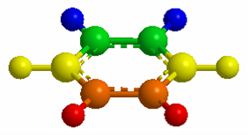
1 Станция «Теоретическая»

Slide 3
Из предложенного списка веществ выписать отдельно: оксиды, кислоты, соли, основания: Н₂SО₄, Аl (NО₃)₃, МgСl₂, Са(ОН)₂, СuSО₄, НСl , Fе₂О₃, NаОН, Н₂СО₃, МgО, Н₂S, Р₂О₅, Fe(ОН)₃ , ZnСl₂, Аl (ОН)₃, СО₂.

Slide 4
«Третий лишний»
СО₂ ВаО CаО
НNО₃ НСl NаОН
Na₂SО₄ Н₂SО₄ ВаСl₂
АlСl₃ NаОН КОН

Slide 5
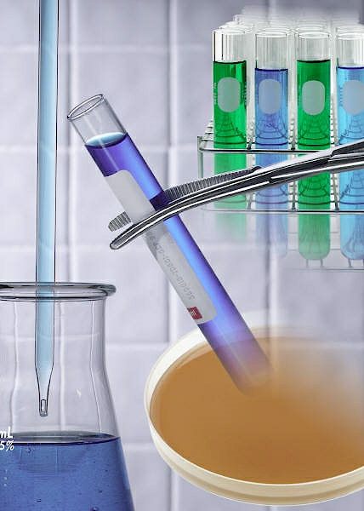
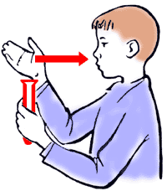
2 Станция «ПТБ»

Slide 6
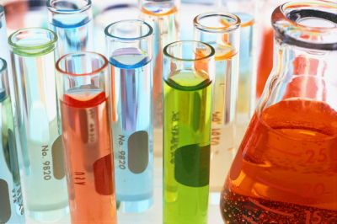
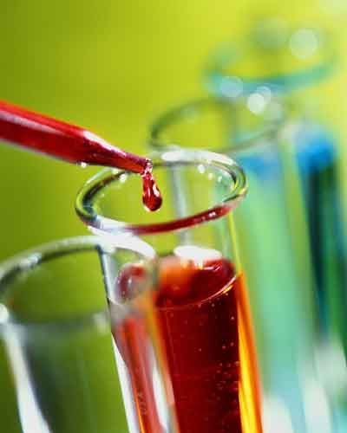
3 Станция «Практическая»

Slide 7
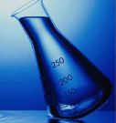
4 Станция «Расчетная»

